Slide 1
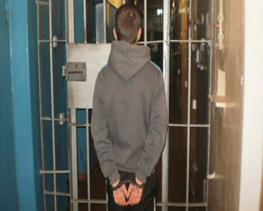
Уголовная ответственность
наступает с 16 лет,
а за совершение следующих преступления с 14 лет:
убийство,
умышленное причинение средней тяжести
и тяжкого вреда здоровью;
кража, грабеж, разбой, вымогательство;
террористическая деятельность;
неправомерное завладение автомобилем
или иным транспортным средством без цели хищения;
умышленные уничтожение или повреждение имущества при отягчающих обстоятельствах;
хулиганство при отягчающих обстоятельствах, вандализм,
хищение либо вымогательство наркотических средств или психотропных веществ; приведение в негодность транспортных средств или путей сообщения.
Виды наказаний:
штраф;
лишение права заниматься определенной деятельностью;
обязательные или исправительные работы;
ограничение или лишение свободы на определенный срок.
Принудительные меры воспитательного воздействия:
предупреждение;
передача подростка под надзор родителей либо специализированного государственного органа;
возложение обязанности загладить причиненный вред;
ограничение досуга подростка.
ОСТАНОВИСЬ!!!
ПОДУМАЙ!!!

Slide 2
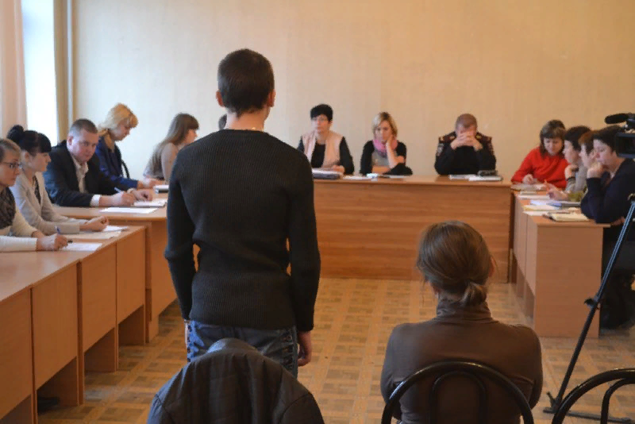
Административная ответственность
наступает с 16 лет.
Ответственность за административное
правонарушение, совершенное несовершеннолетними
в возрасте от 14 до 16 лет, несут его родители
или иные законные представители
ЗАПРЕЩЕНО:
нанесение побоев или совершение иных насильственных действий, причинивших физическую боль;
незаконное приобретение или хранение наркотических веществ,
их распространение;
уничтожение или повреждение чужого имущества;
мелкое хищение; мелкое хулиганство;
нахождение несовершеннолетнего в состоянии опьянения,
потребление или распитие алкогольной или спиртосодержащей продукции
либо потребление наркотических веществ;
курение в общественных местах.
Виды наказания:
предупреждение; штраф; обязательные работы;
лишение права заниматься определенным видом деятельности.
Меры воздействия воспитательного характера:
публичное или в иной форме извинение потерпевшему;
предупреждение; выговор или строгий выговор;
передача подростка под надзор родителей или лиц, их заменяющих, или общественных воспитателей;
передача в специальное лечебно-воспитательное учреждение или в специальное воспитательное учреждение для детей и подростков;
возмещение причиненного потерпевшему вреда;
штраф.
БУДУЩЕЕ
В ТВОИХ РУКАХ!!!

